Slide 1

Персональный трекер ADM50

Slide 2
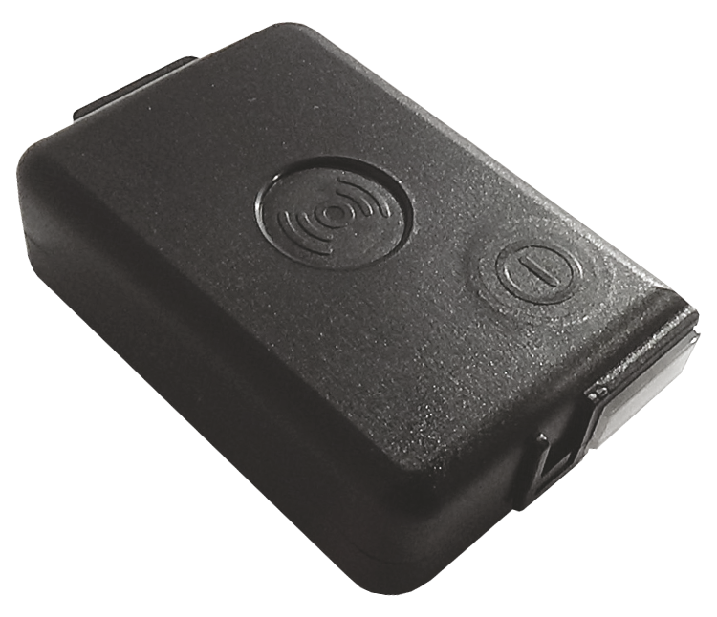
Ключевые особенности
Длительный срок работы – до 3 лет
Два режима работы – трекер и маяк
Количество записей о маршруте – не менее 100 000
Кнопка SOS с настраиваемыми номерами телефона
Определение координат по спутникам ГЛОНАСС/GPS или по вышкам сотовых операторов - LBS
Установка 2 симкарт любых операторов
Передача данных на разные сервисы телематики такие как ГЛОБАРС или Wialon
Настройка трекера командами SMS, GPRS, FOTA или с ПК по USB
Встроенный трёхосевой цифровой акселерометр
Размер 88х56х25мм и вес 120г

Slide 3

Применение adm50
Личный и коммерческий транспорт
Защита от угона
Отслеживание текущего положения транспорта
Соблюдение определенных маршрутов и областей применения транспорта

Slide 4
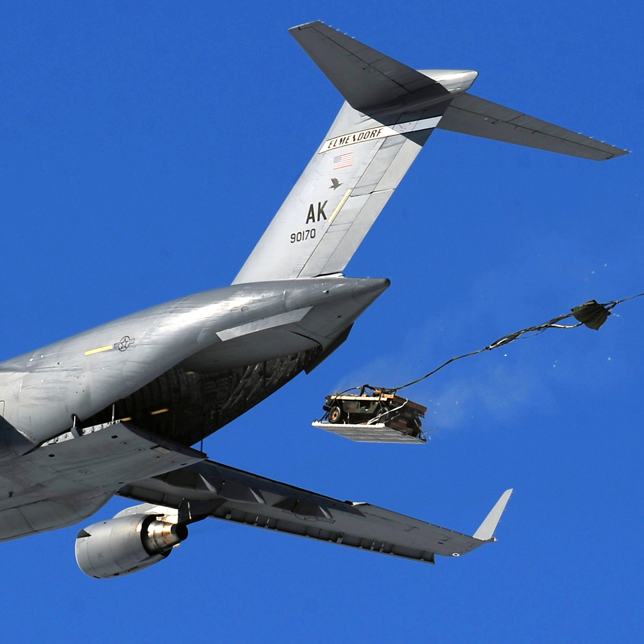
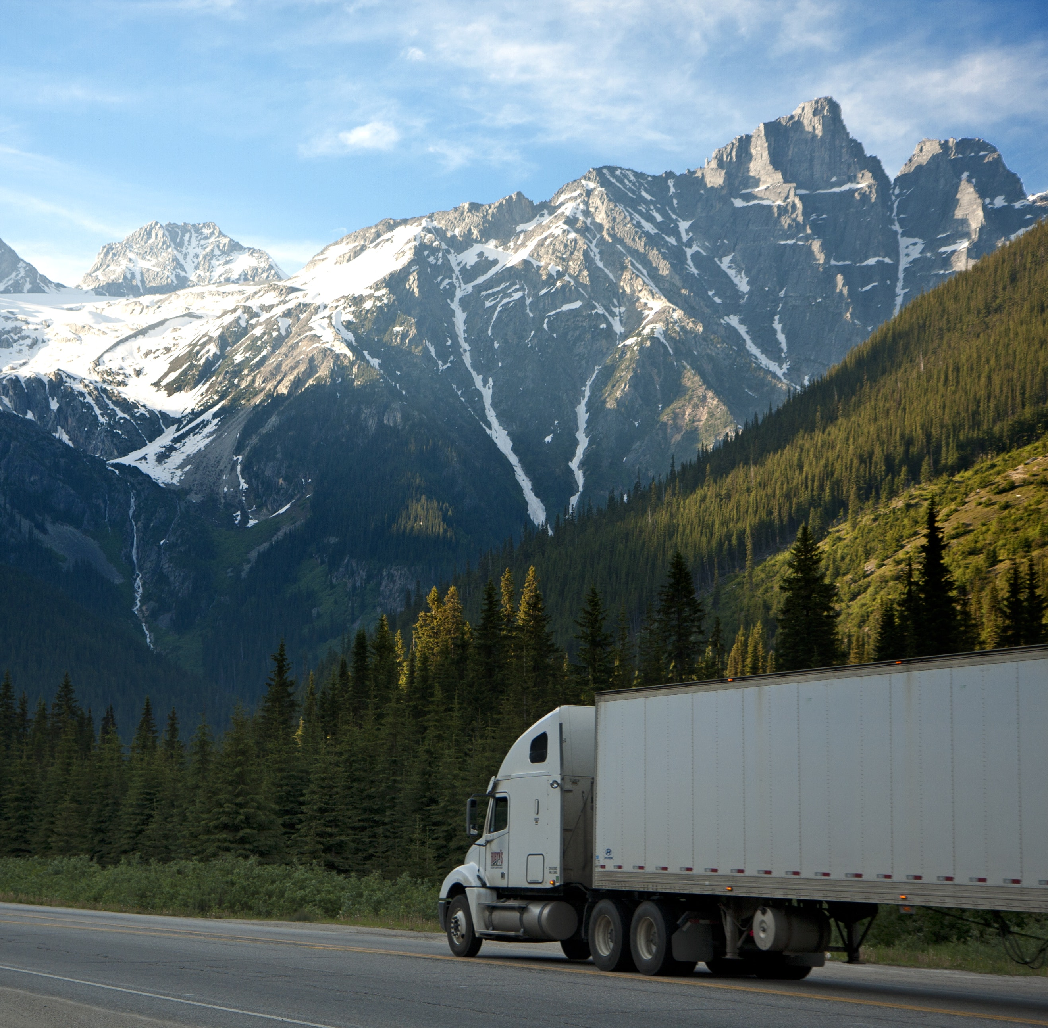
Применение adm50
Логистика и грузоперевозки
Защита грузов
от потери, кражи
и неблагоприятных условий

Slide 5
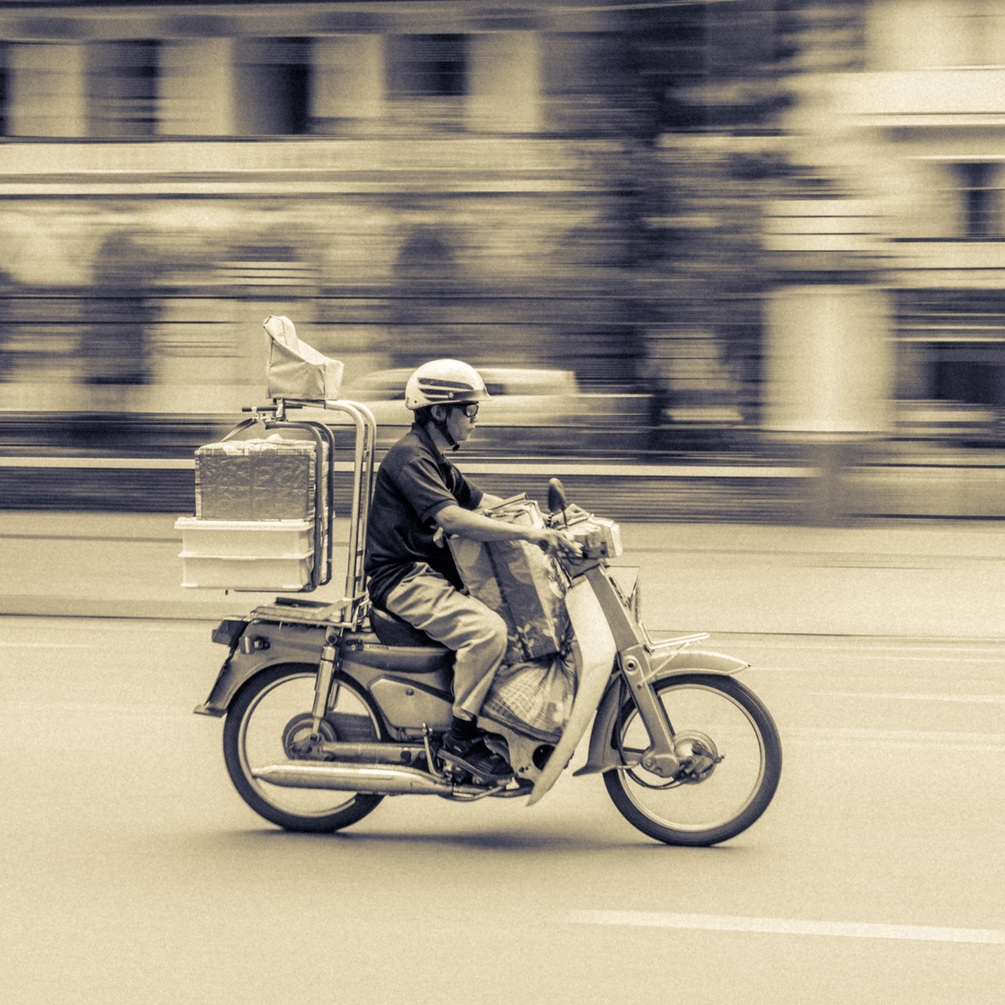
Применение adm50
Нефтяные, газовые, торговые предприятия, курьерские службы
Контроль выездных сотрудников

Slide 6
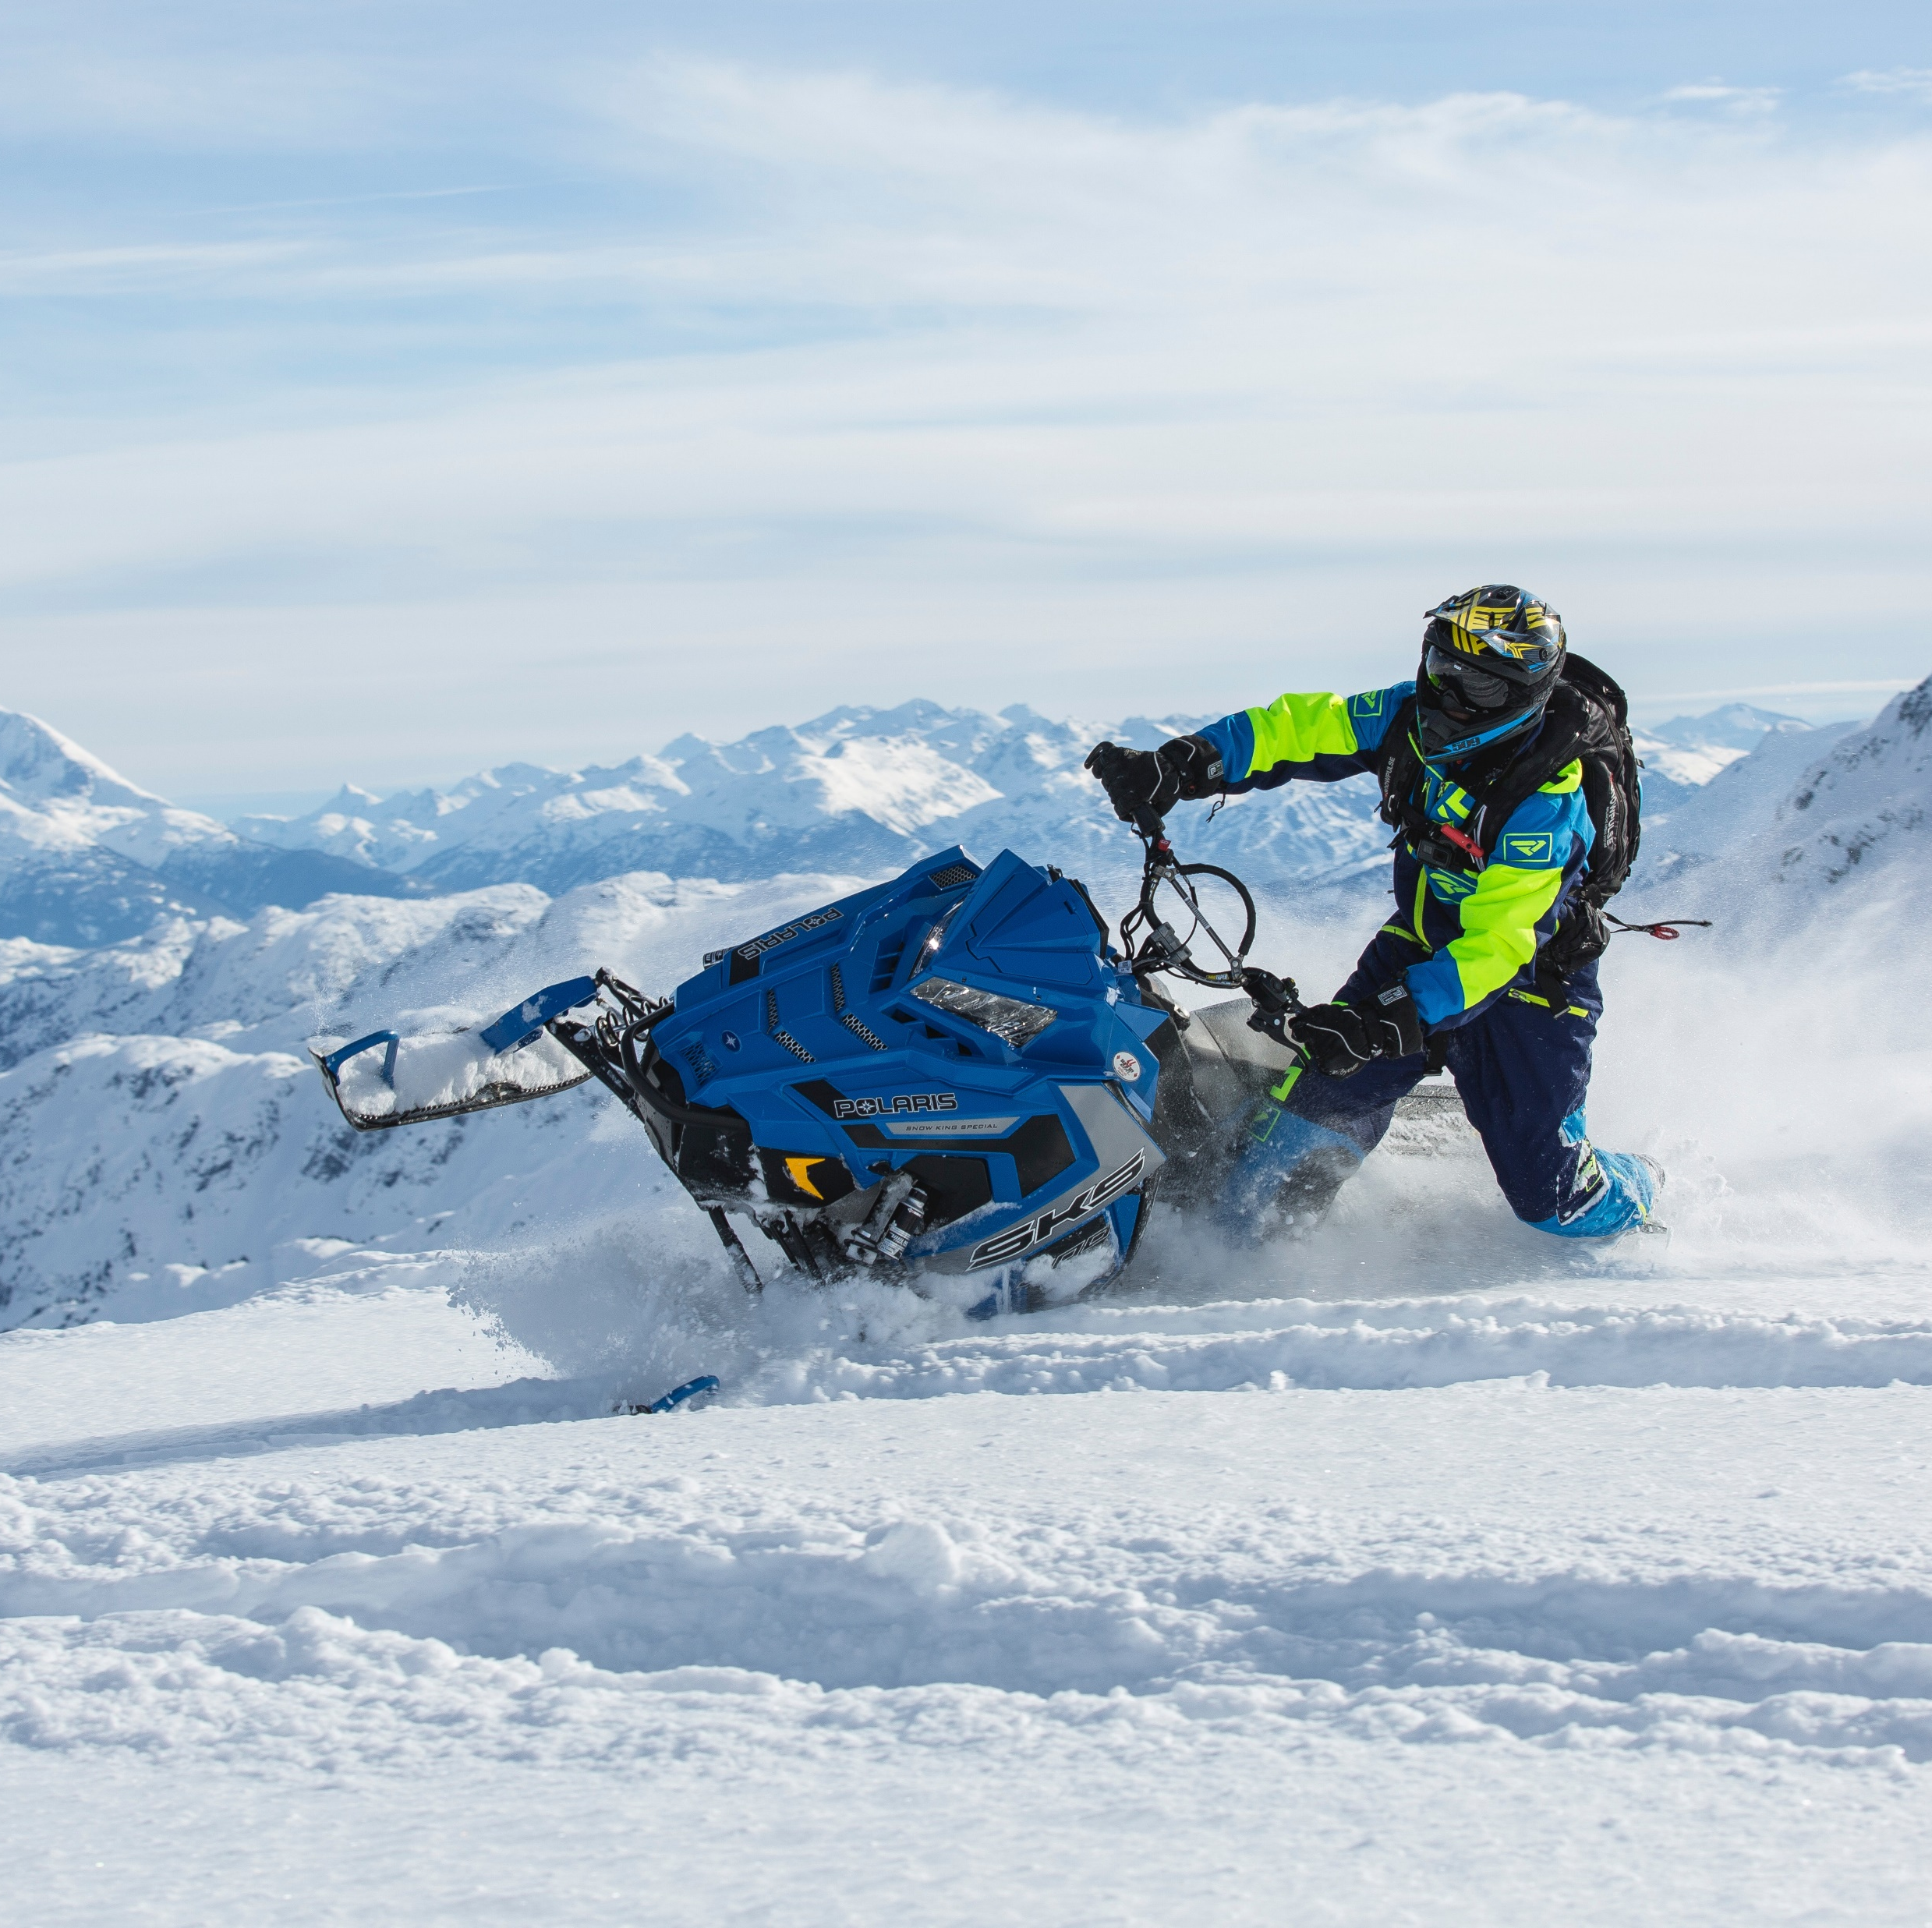
Применение adm50
Прокат техники и инвентаря
Контроль техники, сдаваемой в аренду
Защита от кражи

Slide 7

Применение adm50
Промышленные предприятия
Контроль перемещения транспорта по территории
Контроль факта выполнения работ

Slide 8

Применение adm50
Магазины, банки
Организация беспроводного пульта охраны
Контроль выездных сотрудников
Отслеживание транспортных средств

Slide 9
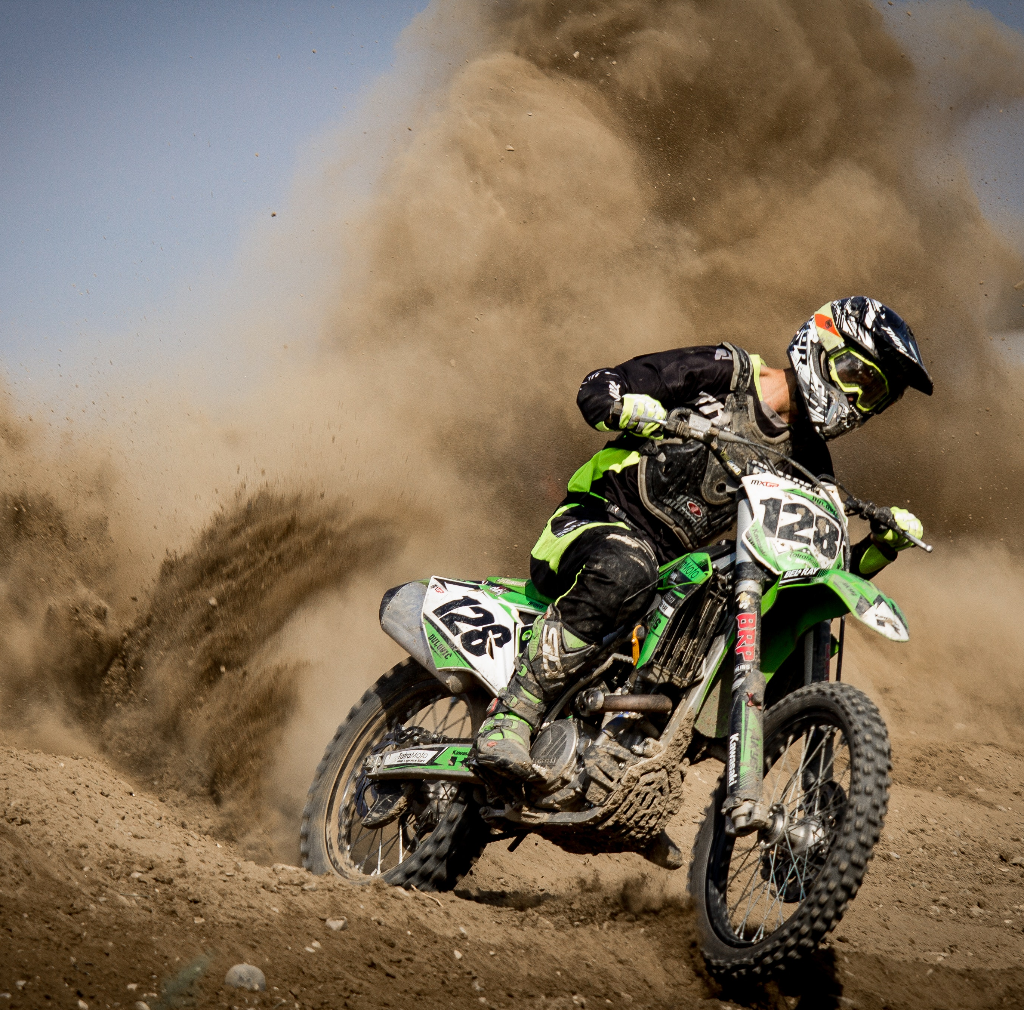
Применение adm50
Спортивные соревнования
Помощь в судействе
Безопасность участников

Slide 10
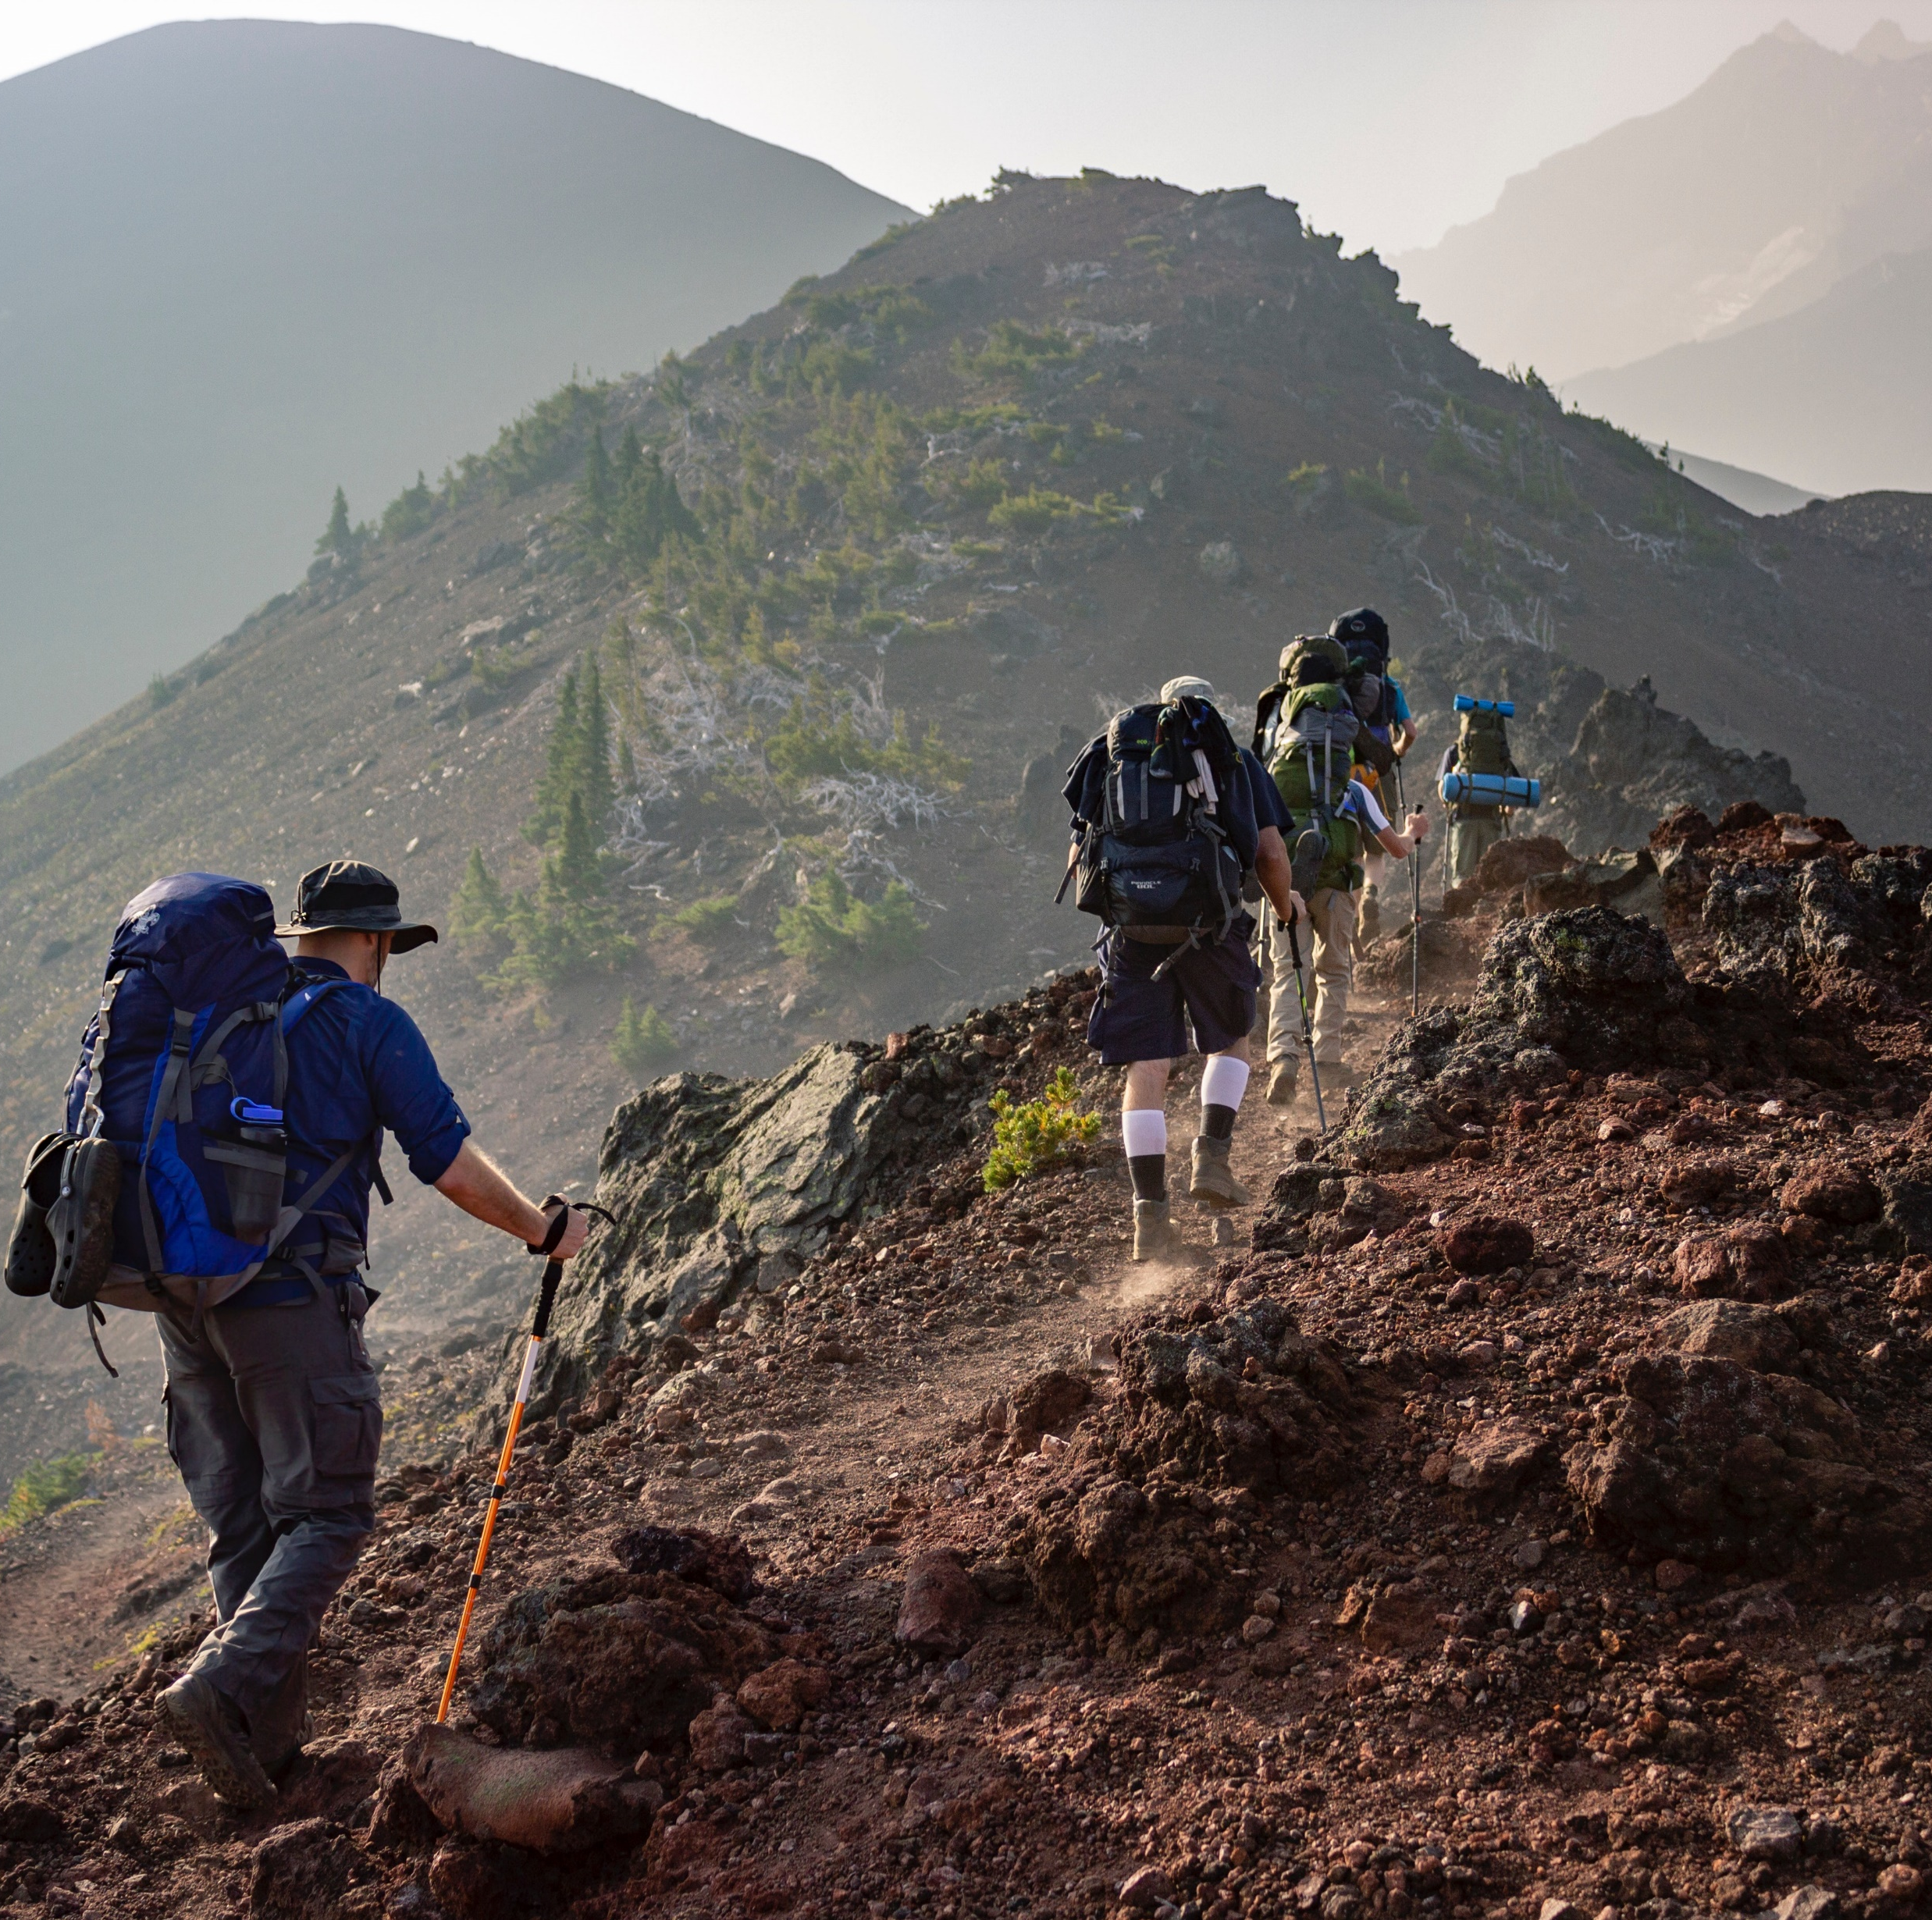
Применение adm50
Туризм и активный отдых
Обеспечение безопасности туристов
Поиск потерявшихся людей
Контроль соблюдения маршрута следования

Slide 11
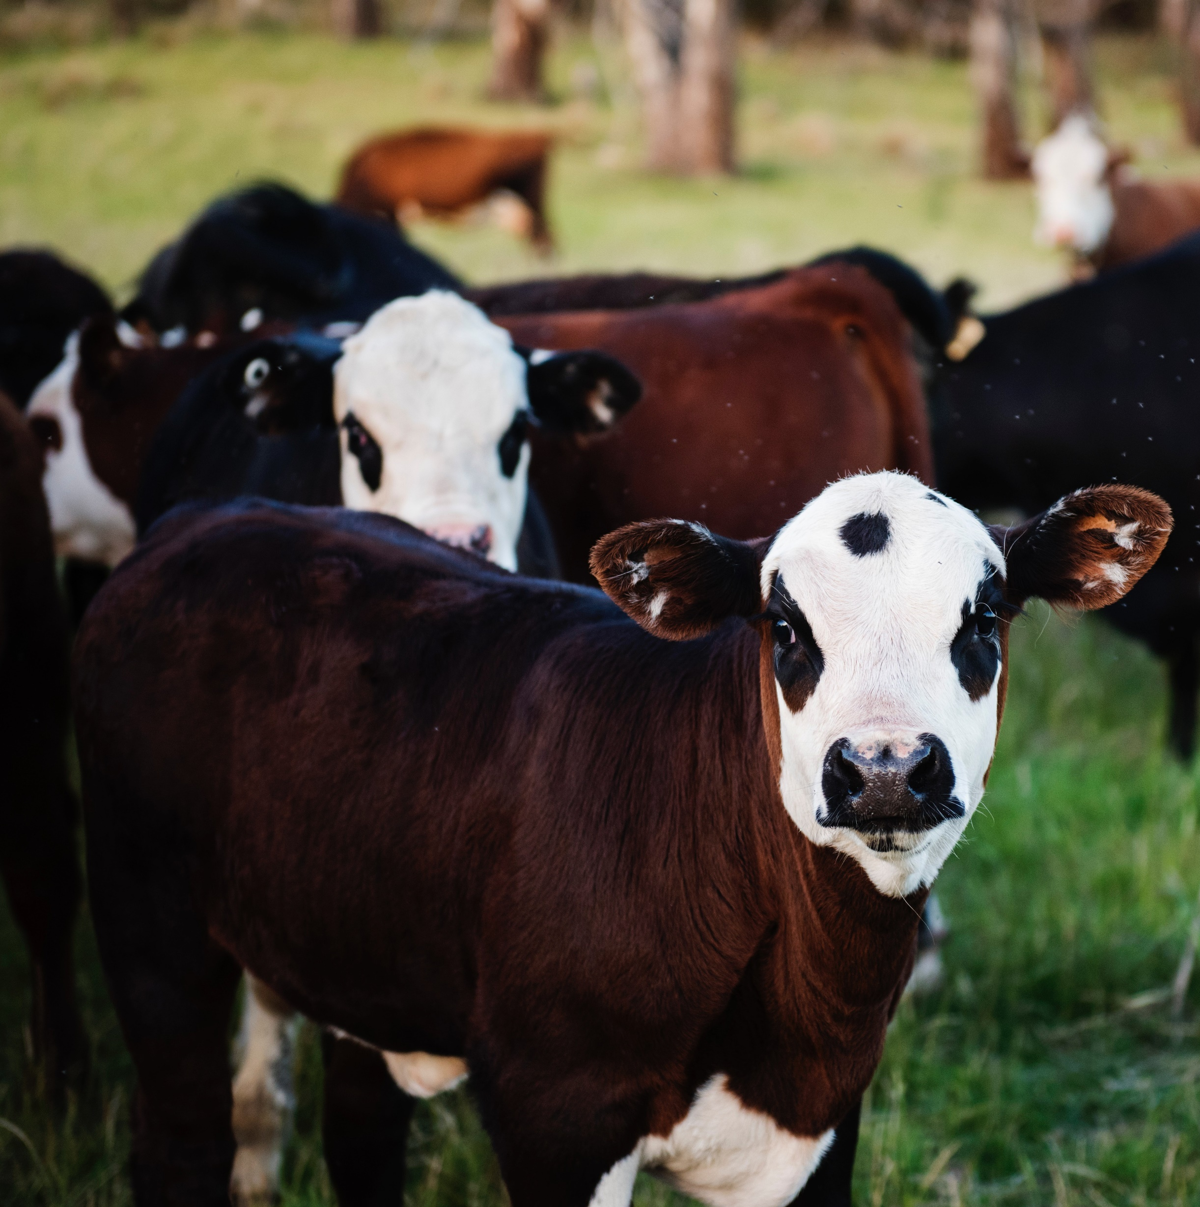
Применение adm50
Животноводство и охота
Отслеживание животных на свободном выпасе, охотничьих собак и других
Тренировка и отслеживание их эффективности у животных, участвующих в соревнованиях

Slide 12

Применение adm50
Семья
Безопасность детей
и пожилых родственников
Контроль нахождения
в определенных зонах и маршрутах

Slide 13

Применение adm50
Ювелирные магазины, ломбарды
Защита от ограблений
Отслеживание сотрудников и отдельных кейсов

Slide 14
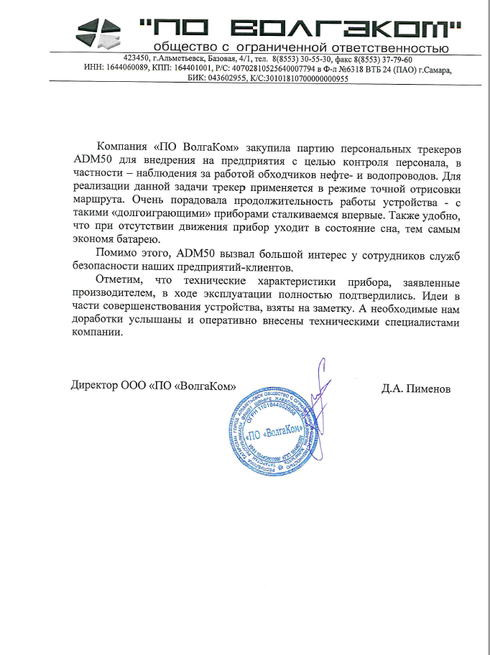
Отзывы об adm50
«...Очень порадовала продолжительность работы
устройства - с такими «долгоиграющими» приборами
сталкиваемся впервые. Также удобно, что при
отсутствии движения прибор уходит в состояние сна,
тем самым экономя батарею...»

Slide 15
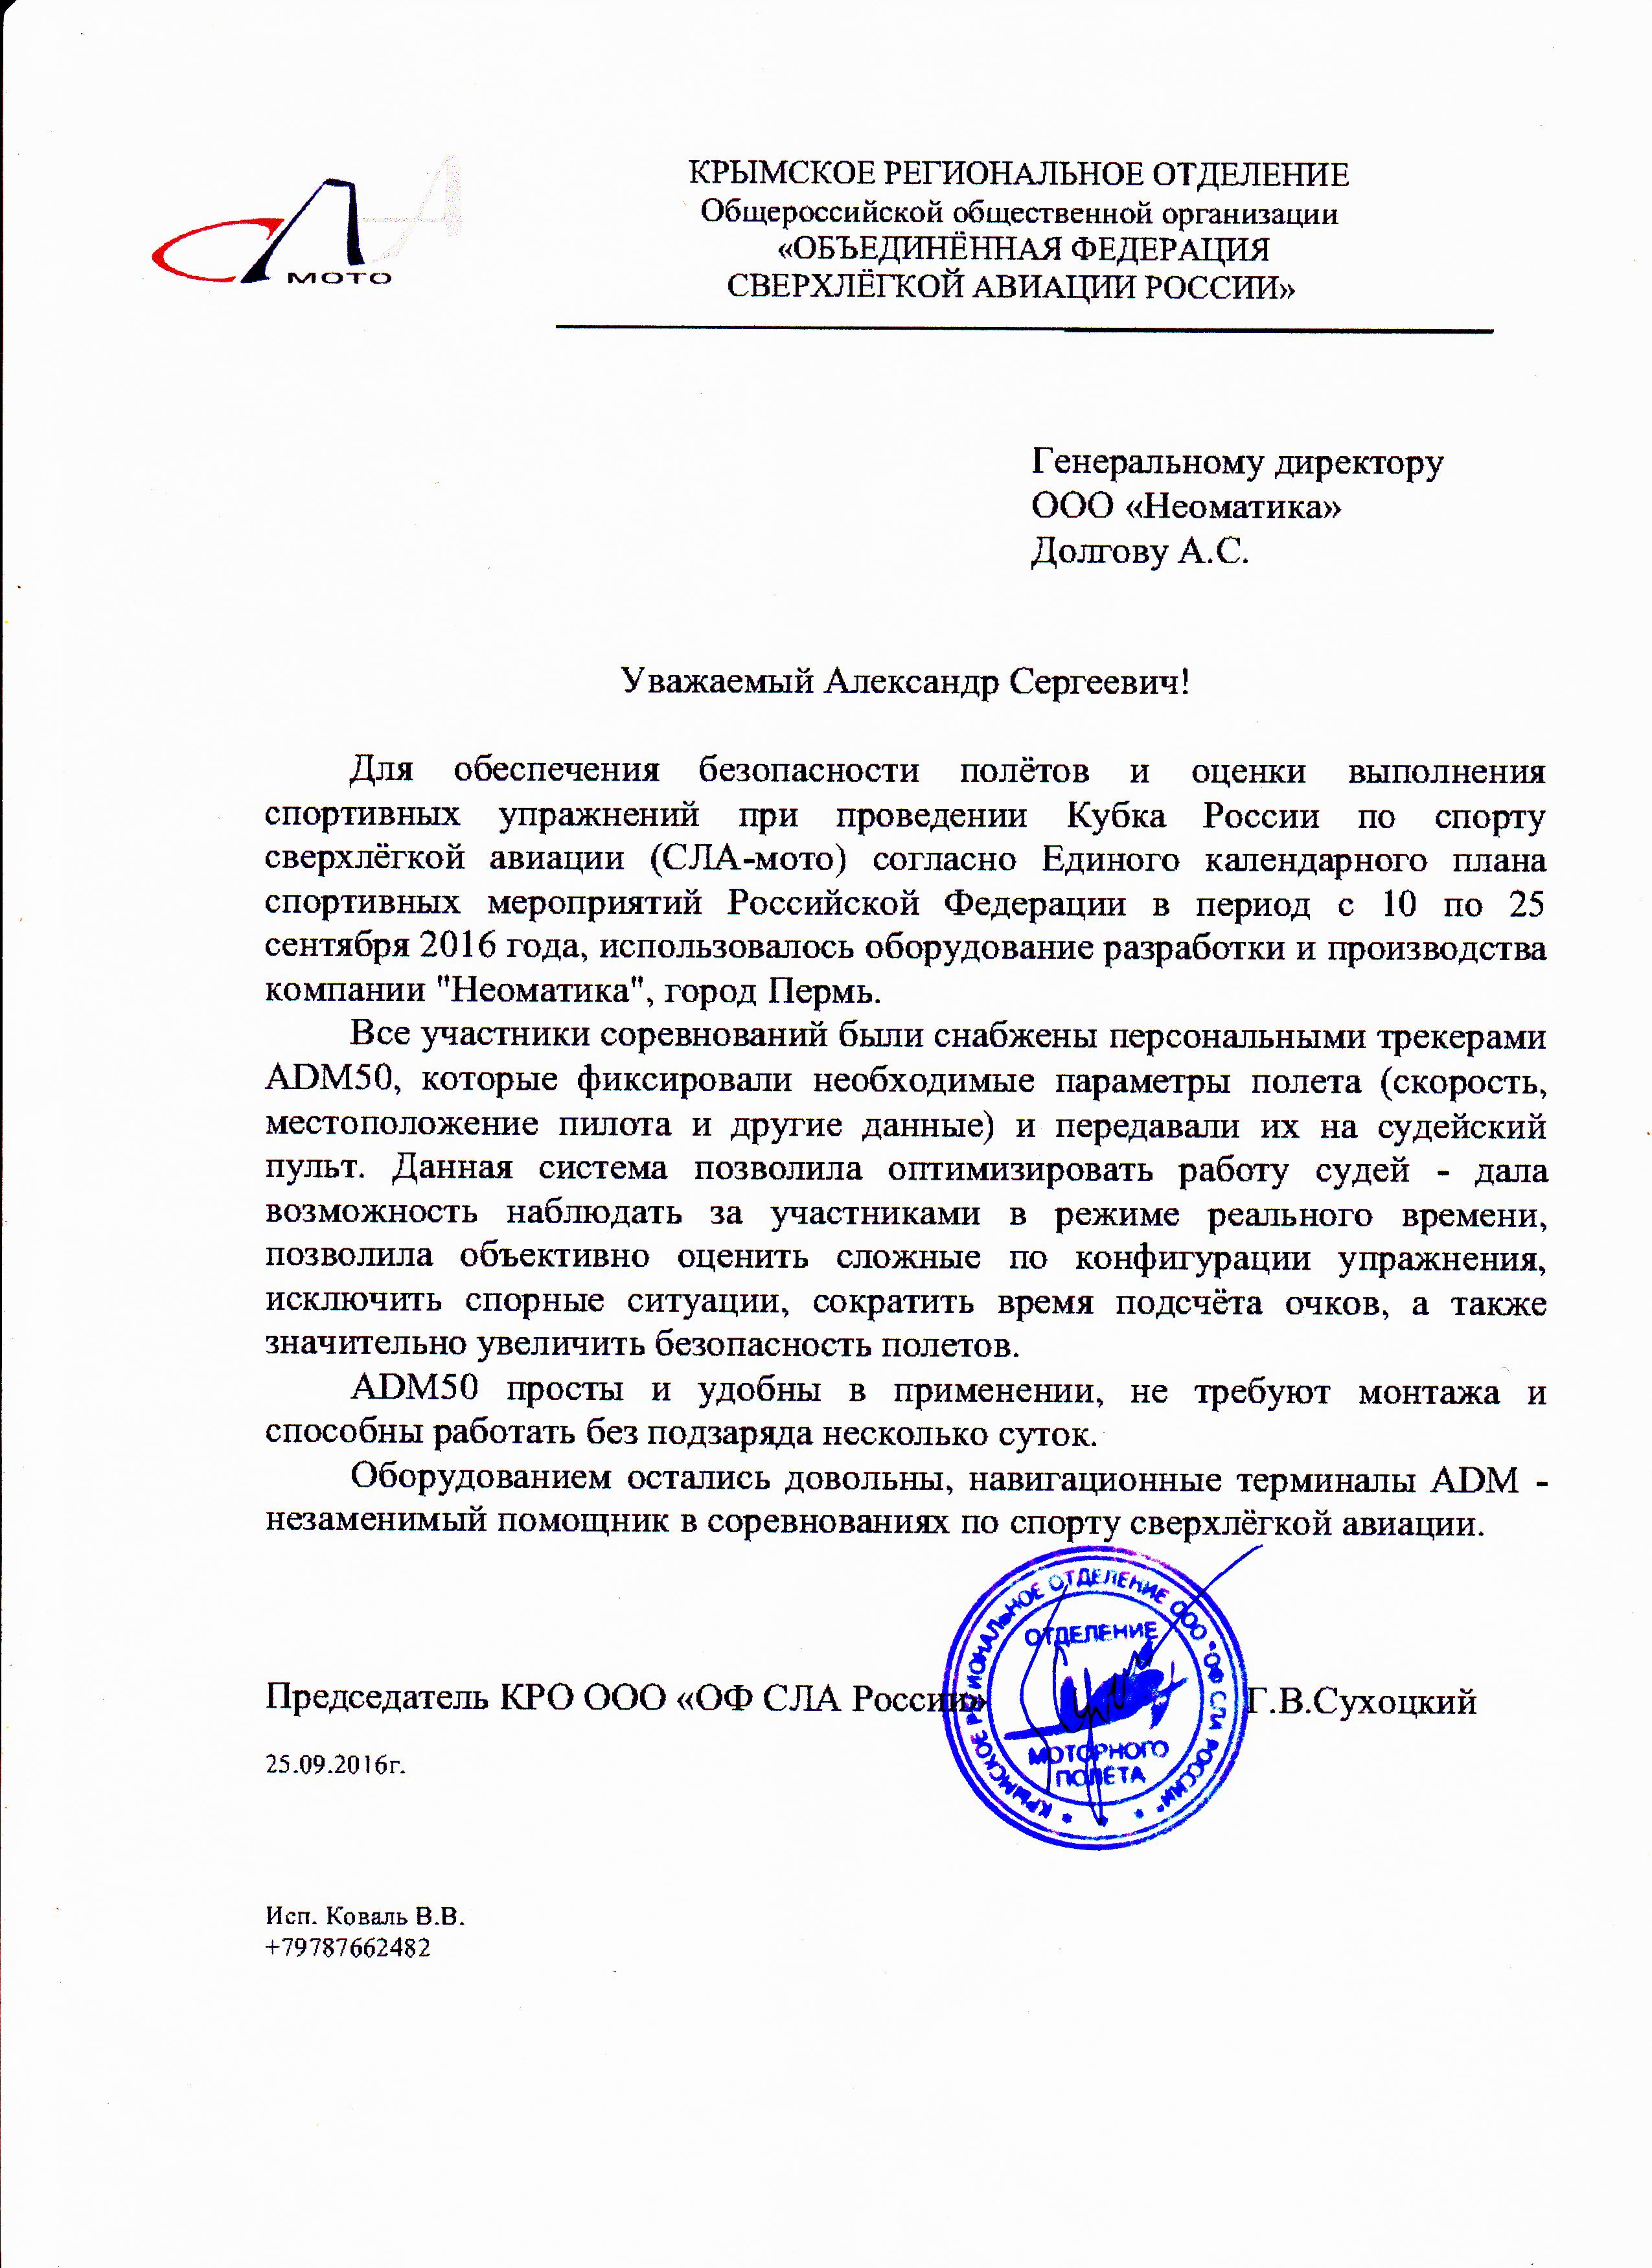
Отзывы об adm50
«...ADM50 просты и удобны в применении, не требуют
монтажа, и способны работать без подзаряда
несколько суток. Оборудованием довольны,
навигационные терминалы ADM - незаменимый
помощник в спортивных соревнованиях...»

Slide 16
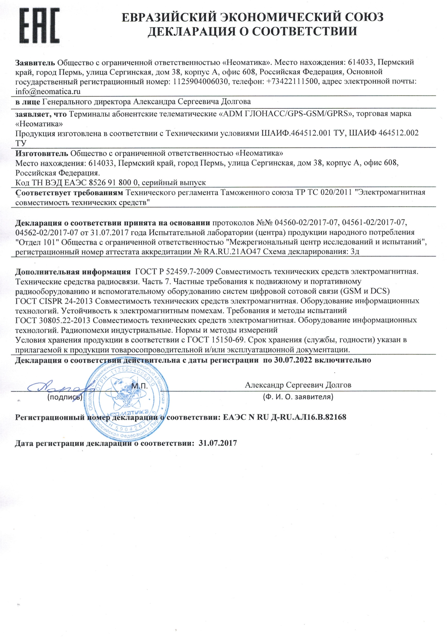
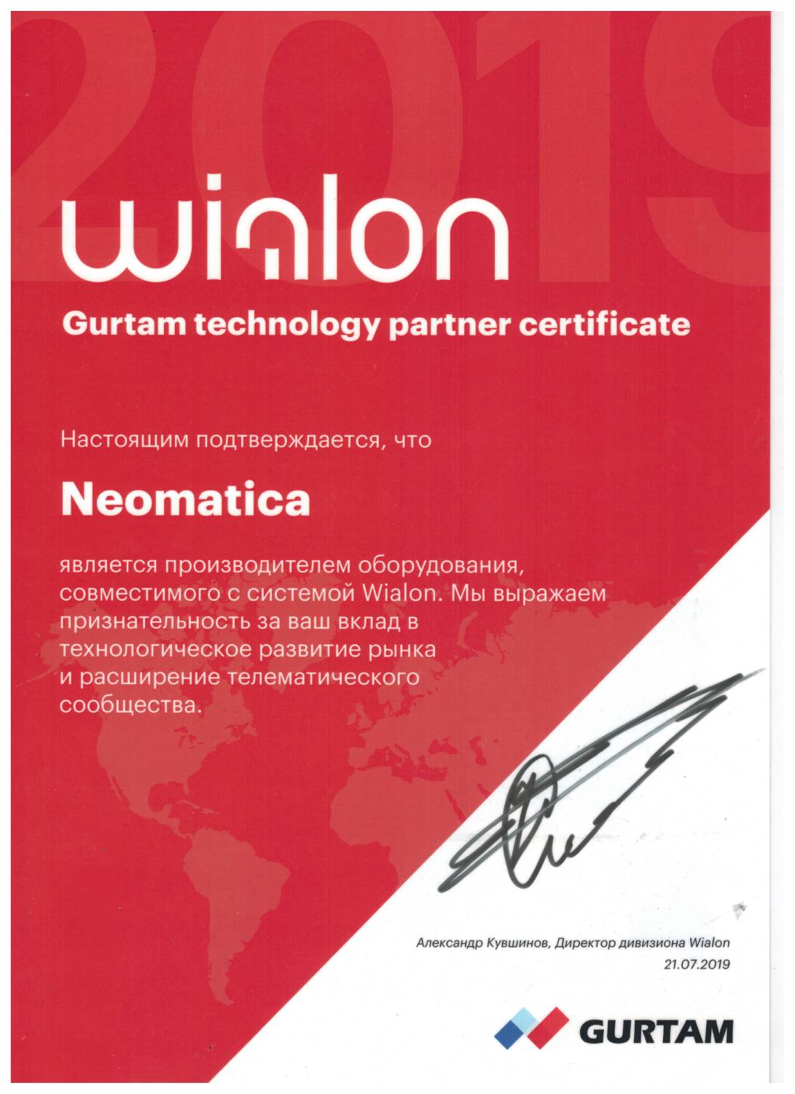
Сертификаты Adm50

Slide 17
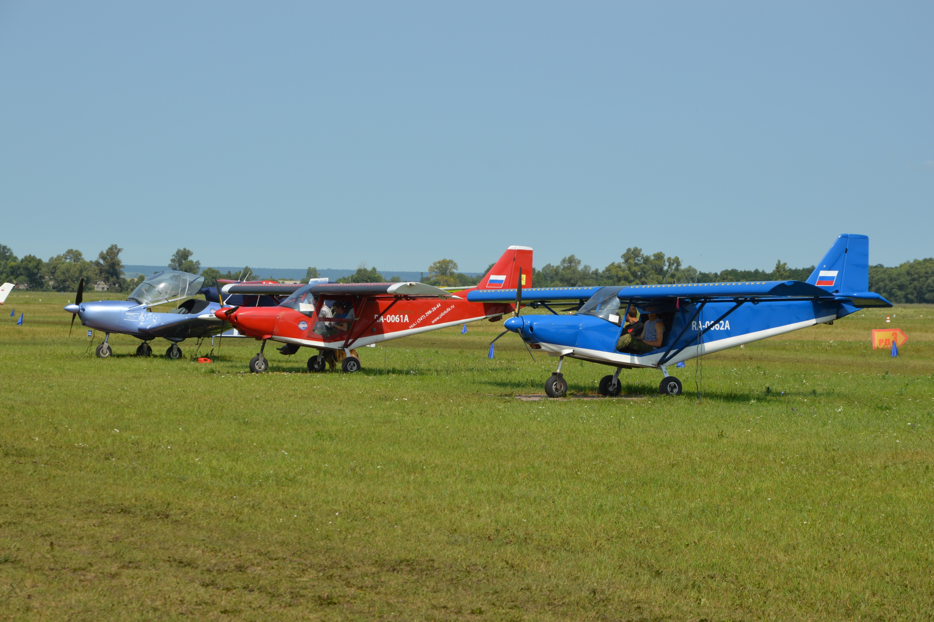
Испытано на самолётах
Смотреть видео на youtube >>

Slide 18

+ 7 (342) 2-111-500
8 800 775 34 04 sale@neomatica.ru neomatica.com

